Slide 1
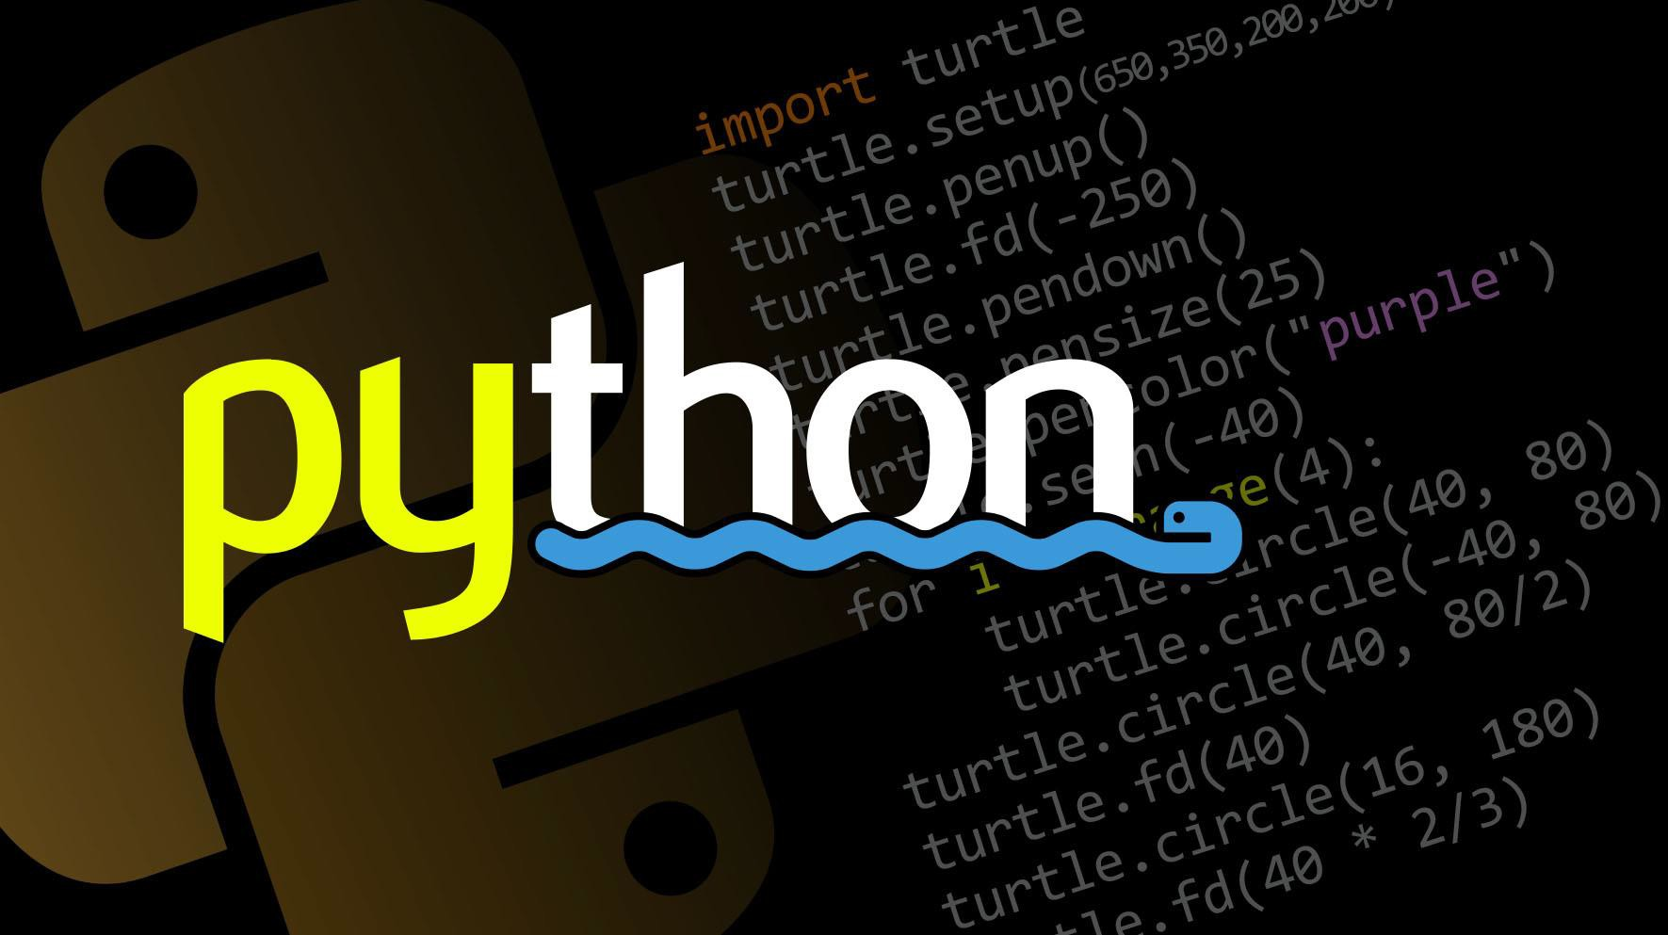



Slide 2


Python语言程序设计
程序设计基本方法

Slide 3
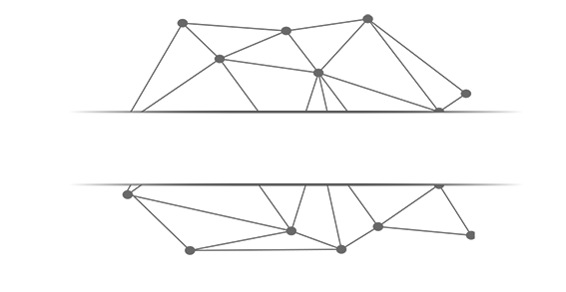
本课概要

Slide 4


第1章 Python基本语法元素
计算机的概念
程序设计基本方法
Python开发环境配置
程序的基本编写方法：IPO

Slide 5
计算机的概念

Slide 6
计算机的概念
计算机是根据指令操作数据的设备
- 功能性
对数据的操作，表现为数据计算、输入输出处理和结果存储等
- 可编程性
根据一系列指令自动地、可预测地、准确地完成操作者的意图
Notes:
计算机的内涵本质是计算，即数据符合设计者的有规则的演算
其中数据在哪里，对应了内存中的数据，当然也有持久化的低速磁盘上的数据
加载到cpu中来实现指令计算
那么必然提出2个问题，程序的本质即为 数据+算法

Slide 7
计算机的发展
计算机的发展参照摩尔定律，表现为指数方式
- 计算机硬件所依赖的集成电路规模参照摩尔定律发展
- 计算机运行速度因此也接近几何级数快速增长
- 计算机高效支撑的各类运算功能不断丰富发展

Slide 8
摩尔定律 Moore’s Law
计算机发展历史上最重要的预测法则
- Intel公司创始人之一戈登·摩尔在1965年提出
- 单位面积集成电路上可容纳晶体管的数量约每两年翻一番
- CPU/GPU、内存、硬盘、电子产品价格等都遵循摩尔定律

Slide 9
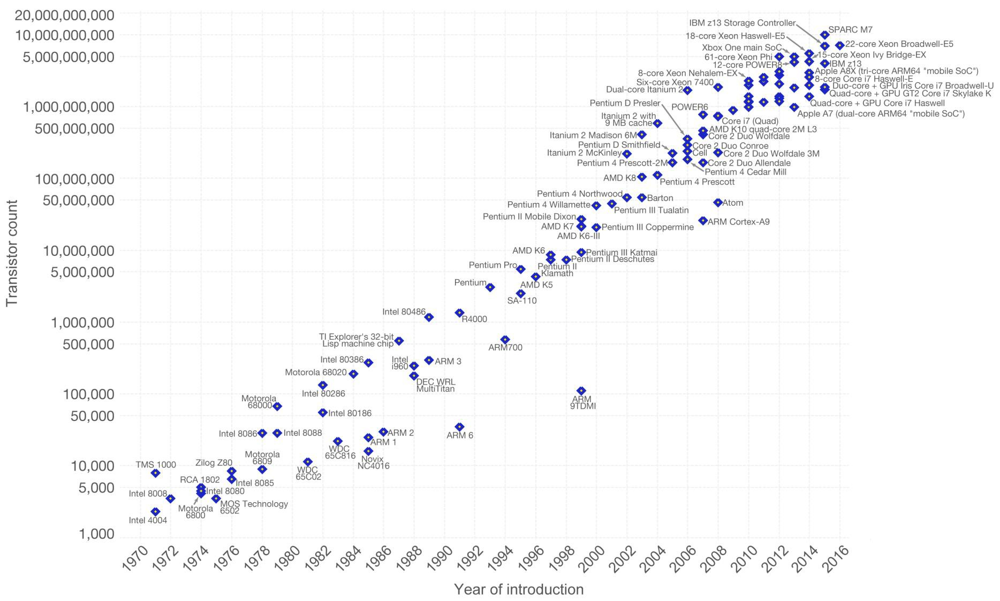
集成电路晶体管数量实测 1971-2016
SPARC M7 (2015): 10,000,000,000
1971-2015：44年
理论上：约2²²，四百万倍 实际上：四百三十五万倍
32-core AMD Epyc(2017): 19,200,000,000
Intel 4004(1971): 2300
Notes:
基本符合摩尔定律，是个经验规律，并不是形而上的规律

Slide 10
计算机的发展
计算机的发展参照摩尔定律，表现为指数方式
- 当今世界，唯一长达50年有效且按照指数发展的技术领域
- 计算机深刻改变人类社会，甚至可能改变人类本身
- 可预见的未来30年，摩尔定律还将持续有效

Slide 11
程序设计
程序设计是计算机可编程性的体现
- 程序设计，亦称编程，深度应用计算机的主要手段
- 程序设计已经成为当今社会需求量最大的职业技能之一
- 很多岗位都将被计算机程序接管，程序设计将是生存技能

Slide 12
程序设计语言
程序设计语言是一种用于交互(交流)的人造语言
- 程序设计语言，亦称编程语言，程序设计的具体实现方式
- 编程语言相比自然语言更简单、更严谨、更精确
- 编程语言主要用于人类和计算机之间的交互

Slide 13
程序设计语言
编程语言种类很多，但生命力强劲的却不多
- 编程语言有超过600种，绝大部分都不再被使用
- C语言诞生于1972年，它是第一个被广泛使用的编程语言
- Python语言诞生于1990年，它是最流行最好用的编程语言

Slide 14
编译和解释

Slide 15
编程语言的执行方式
计算机执行源程序的两种方式：编译和解释
- 源代码：采用某种编程语言编写的计算机程序，人类可读
例如：result = 2 + 3
- 目标代码：计算机可直接执行，人类不可读 (专家除外)
例如：11010010 00111011
Notes:
什么是编译语言

Slide 16
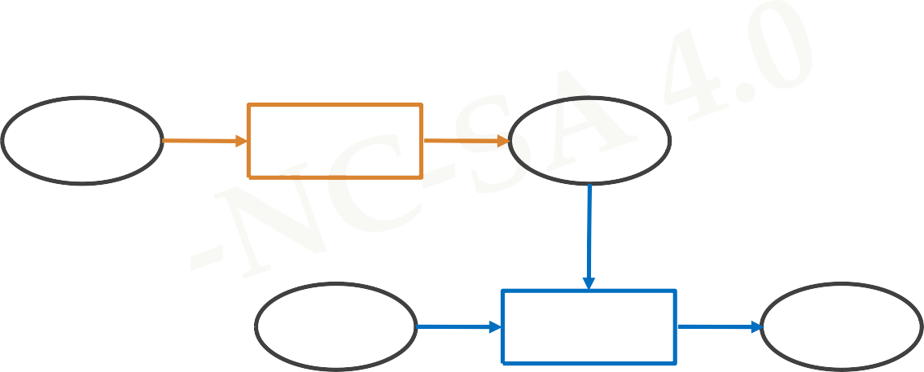
将源代码一次性转换成目标代码的过程
编译
源代码
编译器
目标代码
程序输入
程序执行
结果输出
执行编译过程的程序叫作编译器

Slide 17
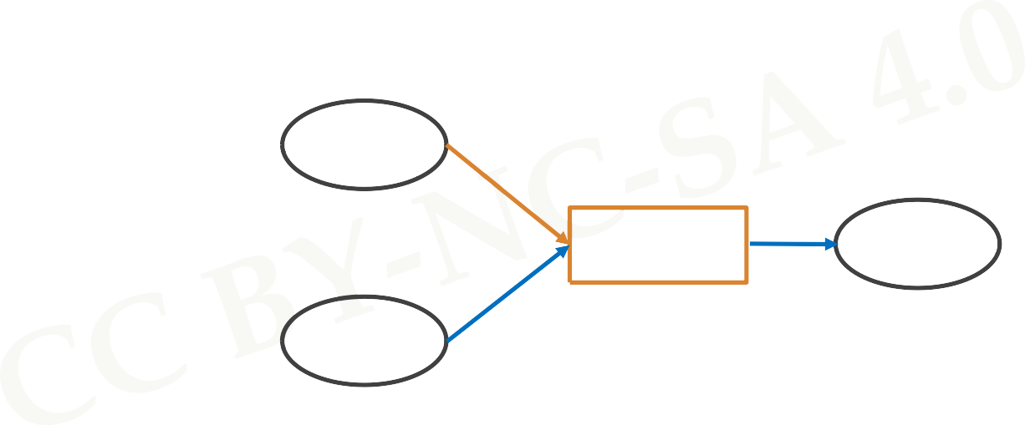
将源代码逐条转换成目标代码同时逐条运行的过程
解释
源代码
解释器
结果输出
程序输入
执行解释过程的程序叫作解释器

Slide 18
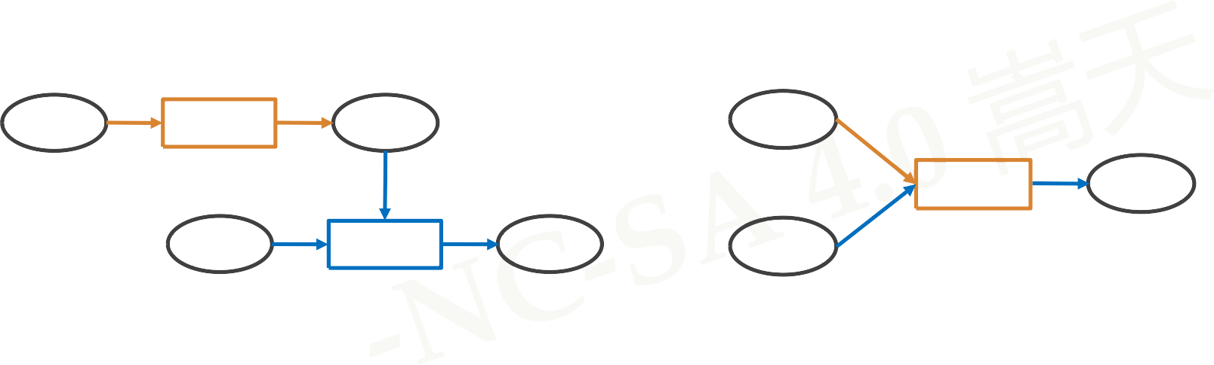
编译和解释
compiler
源代码
编译器
目标代码
源代码
interpreter
解释器
结果输出
程序输入
程序执行
结果输出
程序输入
- 编译：一次性翻译，之后不再需要源代码（类似英文翻译）
- 解释：每次程序运行时随翻译随执行（类似实时的同声传译）

Slide 19
静态语言和脚本语言
根据执行方式不同，编程语言分为两类
- 静态语言：使用编译执行的编程语言
C/C++语言、Java语言
- 脚本语言（动态语言）：使用解释执行的编程语言
Python语言、JavaScript语言、PHP语言

Slide 20
静态语言和脚本语言
执行方式不同，优势各有不同
- 静态语言：编译器一次性生成目标代码，优化更充分，可以在编译期间就扫除很多代码的语法问题
程序运行速度更快，最重要的是可以编写超大型复杂程序
- 脚本语言：执行程序时需要源代码，维护更灵活
源代码在维护灵活、跨多个操作系统平台，很适合编写功能简单的程序

Slide 21


Python语言概述

Slide 22

Python [`paiθən]，译为“蟒蛇” Python语言拥有者是Python Software Foundation(PSF) PSF是非盈利组织，致力于保护Python语言开放、开源和发展

Slide 23
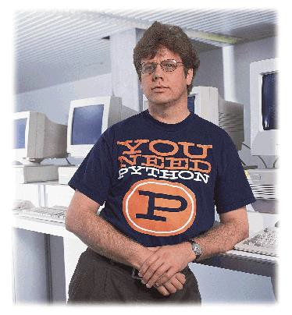
Python语言的诞生
Guido van Rossum Python语言创立者
2002年，Python 2.x
2008年，Python 3.x

Slide 24
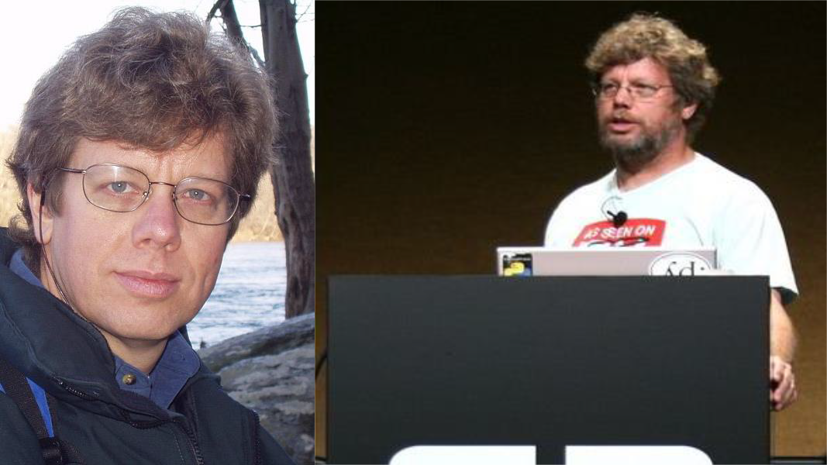

Slide 25
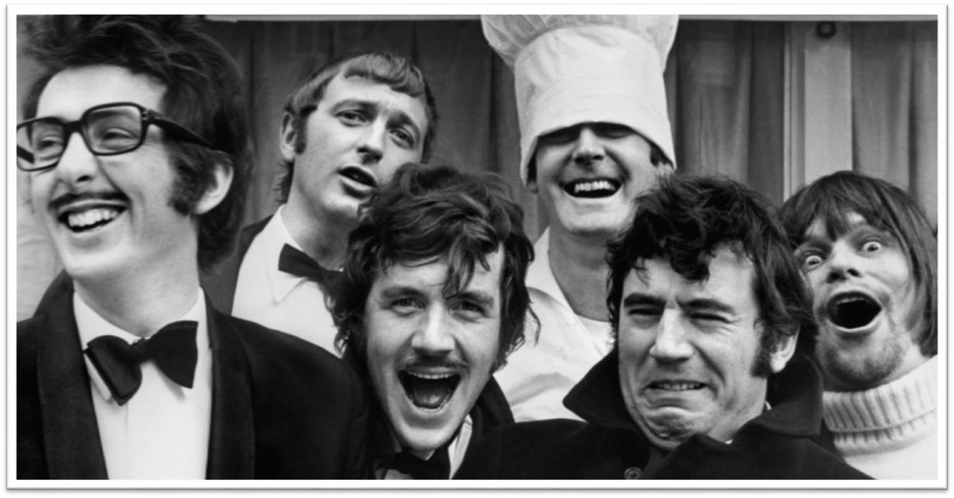
Monty Python组合

Slide 26
It’s ．

Slide 27

Python语言是一个由编程牛人领导设计并开发的编程语言 Python语言是一个有开放、开源精神的编程语言 Python语言应用于火星探测、搜索引擎、引力波分析等众多领域

Slide 28
Python语言程序设计
Python开发双环境配置

Slide 29
Python开发环境配置
Python windows环境
Python linux环境
具体材料见教学笔记

Slide 30
程序的基本编写方法

Slide 31
程序的基本编写方法
IPO
- I：Input 输入，程序的输入
- P：Process 处理，程序的主要逻辑
- O：Output 输出，程序的输出

Slide 32
理解IPO
输入
- 程序的输入
文件输入、网络输入、控制台输入、交互界面输入、内部参数输入等
- 输入是一个程序的开始

Slide 33
理解IPO
输出
- 程序的输出
控制台输出、图形输出、文件输出、网络输出、操作系统内部变量输出等
- 输出是程序展示运算结果的方式

Slide 34
理解IPO
处理
- 处理是程序对输入数据进行计算产生输出结果的过程
- 处理方法统称为算法，它是程序最重要的部分
- 算法是一个程序的灵魂

Slide 35
问题的计算部分
一个待解决问题中，可以用程序辅助完成的部分
- 计算机只能解决计算问题，即问题的计算部分
- 一个问题可能有多种角度理解，产生不同的计算部分
- 问题的计算部分一般都有输入、处理和输出过程

Slide 36
编程解决问题的步骤
6个步骤 (1-3)
- 分析问题：分析问题的计算部分，想清楚
- 划分边界：划分问题的功能边界，规划IPO
- 设计算法：设计问题的求解算法，关注算法

Slide 37
使用计算机解决问题
6个步骤 (4-6)
- 编写程序：编写问题的计算程序，编程序
- 调试测试：调试程序使正确运行，运行调试
- 升级维护：适应问题的升级维护，更新完善

Slide 38
求解计算问题的精简步骤
3个精简步骤
- 确定IPO：明确计算部分及功能边界
- 编写程序：将计算求解的设计变成现实
- 调试程序：确保程序按照正确逻辑能够正确运行

Slide 39
计算机编程

Slide 40
Q：为什么要学习计算机编程？
A：因为“编程是件很有趣的事儿”!

Slide 41
计算机编程
编程能够训练思维
- 编程体现了一种抽象交互关系、自动化执行的思维模式
- 计算思维：区别逻辑思维和实证思维的第三种思维模式
- 能够促进人类思考，增进观察力和深化对交互关系的理解

Slide 42
计算机编程
编程能够增进认识
- 编程不单纯是求解计算问题
- 不仅要思考解决方法，还要思考用户体验、执行效率等
- 能够帮助程序员加深用户行为以及社会和文化认识

Slide 43
计算机编程
编程能够带来乐趣
- 编程能够提供展示自身思想和能力的舞台
- 让世界增加新的颜色、让自己变得更酷、提升心理满足感
- 在信息空间里思考创新、将创新变为现实

Slide 44
计算机编程
编程能够提高效率
- 能够更好地利用计算机解决问题
- 显著提高工作、生活和学习效率
- 为个人理想实现提供一种借助计算机的高效手段

Slide 45
单元小结

Slide 46
程序设计基本方法
- 计算机的功能性和可编程性
- 编译和解释、静态语言和脚本语言
- IPO、理解问题的计算部分
- 如何搭建开发环境

Slide 47
实例1: 圆面积的计算
根据半径r计算圆面积
>>> r = 25
>>> area = 3.1415 * r * r
>>> print(area) 1963.4375000000002
>>> print(" {:.2f}".format(area))
1963.44
交互式

Slide 48
实例1: 圆面积的计算
根据半径r计算圆面积
r = 25
area = 3.1415 * r * r print(area)
print(" {:.2f}".format(area))
输出结果如下：
1963.4375000000002
1963.44
保存为CalCircle.py文件并运行
文件式

Slide 49
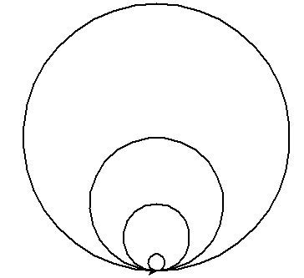
实例2: 同切圆绘制
绘制多个同切圆
import turtle turtle.pensize(2) turtle.circle(10) turtle.circle(40) turtle.circle(80) turtle.circle(160)
保存为TangentCirclesDraw.py文件并运行
文件式

Slide 50
实例2: 同切圆绘制
绘制多个同切圆
>>> import turtle
>>> turtle.pensize(2)
>>> turtle.circle(10)
>>> turtle.circle(40)
>>> turtle.circle(80)
>>> turtle.circle(160)
交互式

Slide 51
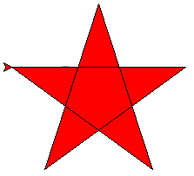
实例3: 五角星绘制
绘制一个五角星
>>> from turtle import *
>>> color('red', 'red')
>>> begin_fill()
>>> for i in range(5): fd(200)
rt(144)
>>> end_fill()
>>>
交互式

Slide 52
实例3: 五角星绘制
绘制一个五角星
from turtle import * color('red', 'red') begin_fill()
for i in range(5): fd(200) rt(144)
end_fill() done()
保存为StarDraw.py文件并运行
文件式

Slide 53

使用说明 @Python123
CC BY-NC-SA 4.0 嵩天

Slide 54
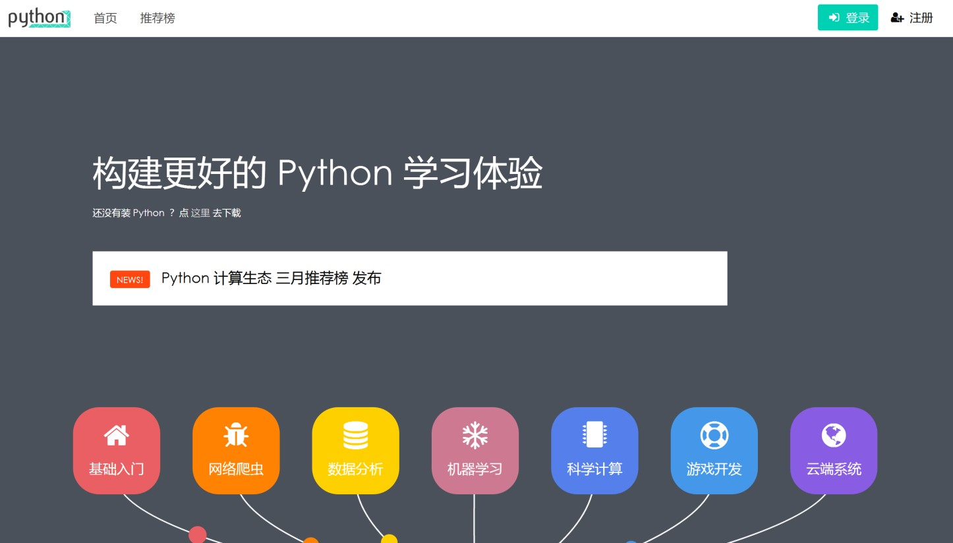
注册学生账号并登陆
https://python123.io

Slide 55
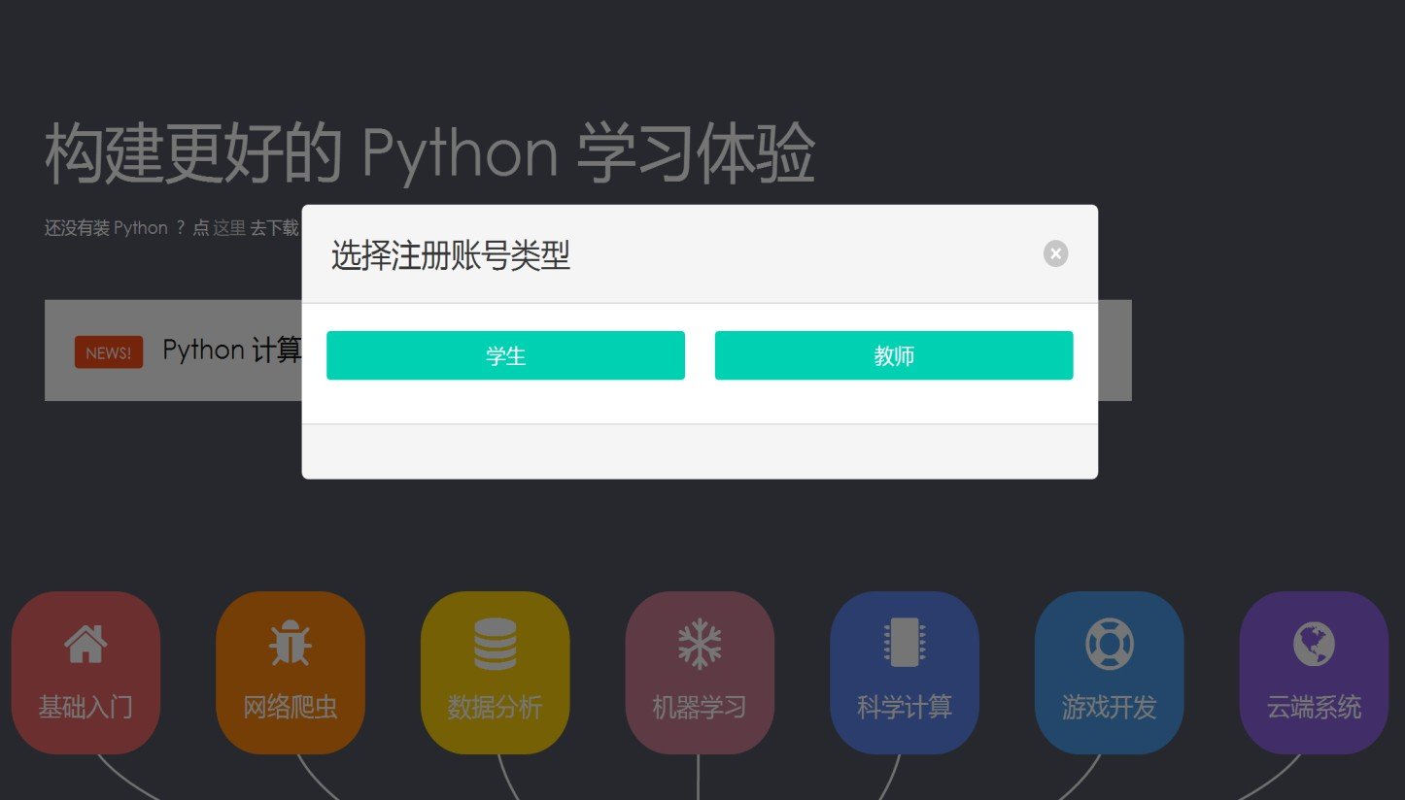
注册学生账号并登陆
https://python123.io

Slide 56
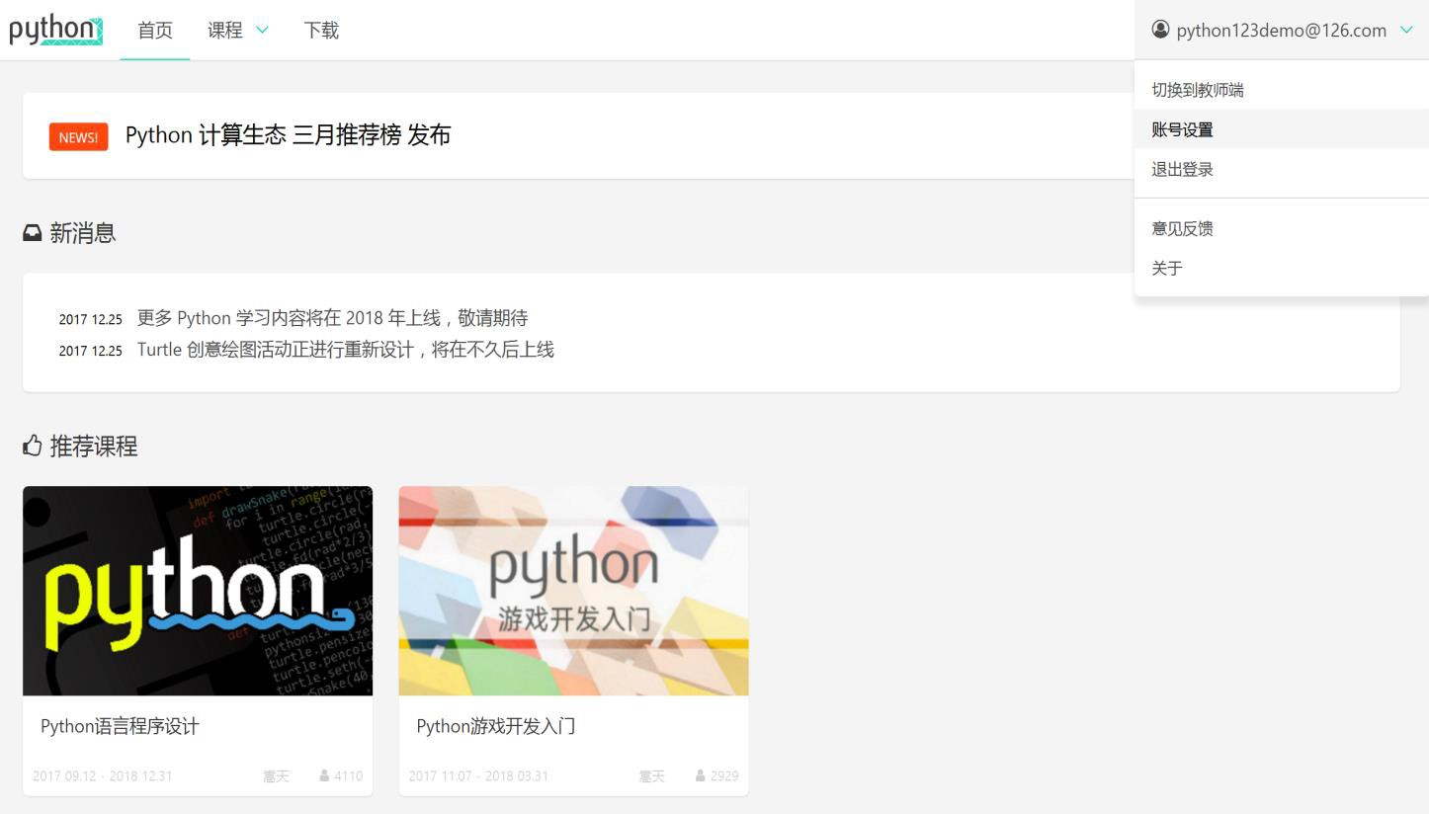
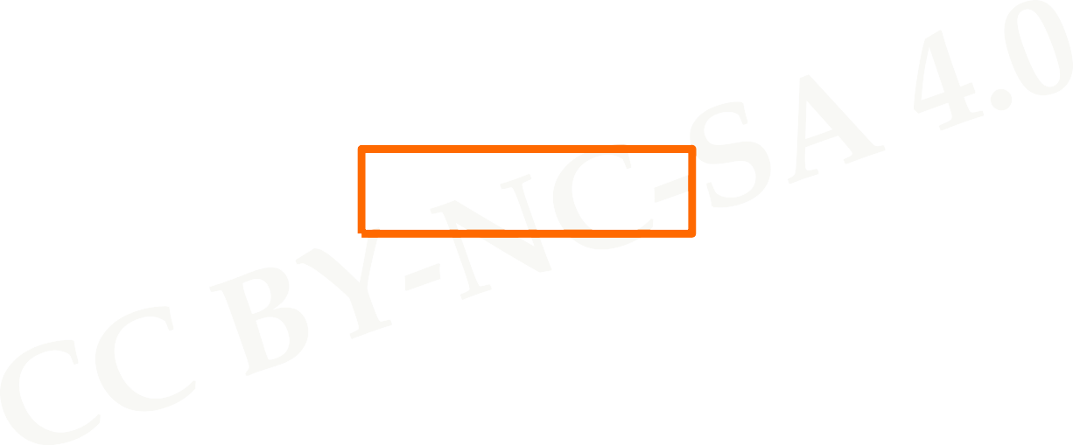
绑定中国大学MOOC账号
https://python123.io

Slide 57
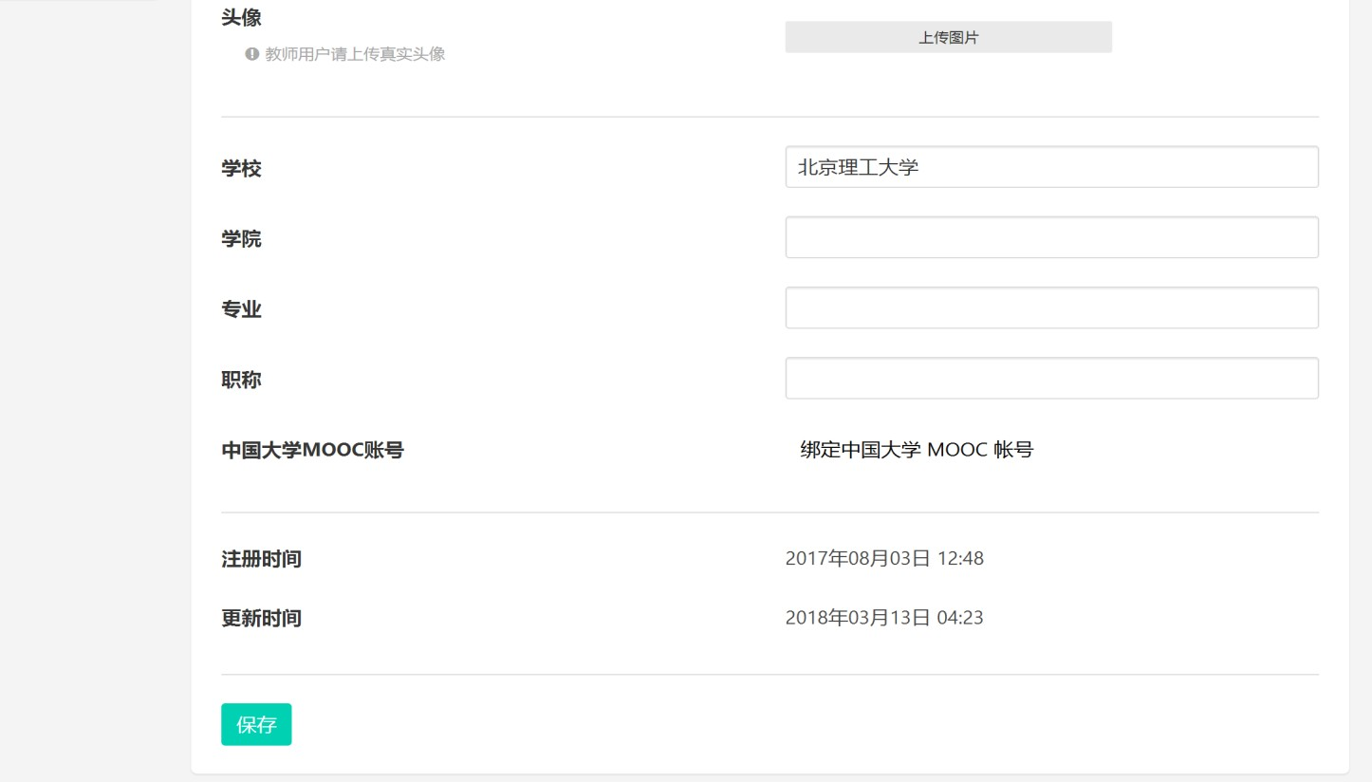
绑定中国大学MOOC账号
https://python123.io
点击后根据流程完成绑定

Slide 58
选择本课程对应实践课程
https://python123.io
加入该课程

Slide 59
练习与作业

Slide 60
第1章 Python基本语法元素
练习 (可选)
- 5道编程
@Python123
测验
- 10道单选+2道编程
@Python123

Slide 61


